Slide 1
Педагогический проект «Умелые ручки» (совместная деятельность родителей и детей по изготовлению поделок из различного материала) Исполнители:родители и дети Воспитатель:Петухова Т.П Реализация проекта будет проходить во второй младшей группе «Ладушки» МБДОУ детский сад №11 «Колосок» Срок исполнения 3 месяца 2013 год

Slide 2
.
1 Этап
Целеполагание
Процесс творчества характерен тем, что творец самой своей работой и ее результатами производит огромное влияние на тех, кто находится рядом с ним.
В.А.Сухомлинский
Интересные поделки с детьми это не только способ весело провести время со своим ребенком, но и развитие у детей творческих навыков, усидчивости, аккуратности и координации. Интересные поделки для детей сродни развивающим играм. Ребенок не просто проводит время за созданием поделки, но и получает в результате этого творческого процесса ощутимый результат. Поделки из разнообразных материалов, – прекрасное средство для разностороннего развития ребенка. Совершенствование его эстетического вкуса, умственныхспособностей и конструкторского мышления . Из легкодоступных, не опасных для здоровья материалов - пластилина, бумаги,ткани - ребенок может сделать множество интересных и зачастую полезных вещей. Умение изготавливать поделки своими руками не должно являться самоцелью, эти навыки призваны служить лишь средством обучения ребенка умению воплощать поставленную задачу. Изготовление самоделок имеет и воспитательное значение. Полноценно, правильно поставленный процесс обучения обязательно должен выработать у ребенка гордость и ответственность к проделанной работе, и, конечно же, к труду других, вначале к – своим родителям.
Цель : привлечь родителей к участию в жизни своих детей в ДОУ.Развитие творческого потенциала у детей младшего дошкольного возраста в процессе совместной деятельности с родителями.
Задачи:
1.Обеспечение благоприятной атмосферы во взаимодействии ребенка и родителей.
2.Обогащение разнообразными предметами и стимулами с целью развития любознательности.
3.Обучение детей умению ставить цель, планировать работу, подбирать соответствующие замыслу материалы, инструменты.

Slide 3
.
4.Формирование предпосылок поисковой деятельности, интеллектуальной инициативы.
5.Развитие художественных способностей.
6.Воспитание эстетического отношения к окружающему.
Предполагаемые итоги реализации проекта:
Дети: с уважением и гордостью относятся к родителям; совместно с взрослыми изготавливают поделки из подручного материала, проявляют творческую активность; проявляют умение общаться; отражают свои творческие замыслы в продуктивной деятельности.
Педагог: ориентирует, создает мотивацию у родителей к совместному творчеству; ориентирует родителей на активное участие в жизни ребенка.
Родители: проявляют интерес к проблеме создания выставки, поддерживают детей эмоционально; реализуют творческие замыслы ребенка; совместно изготавливают поделки для выставки.
2 Этап
Разработка проекта:
1. Разработать положение о создание выставки в группе.
2. Проведение консультации для родителей с образцами вариантов
поделок.
3. Беседа с родителями о важности совместной деятельности с ребенком.
4. Пригласить родителей посетить тематическое занятие, организованное в своей возрастной группе.
5. Предложить родителям вместе с детьми дома реализовать свои
творческие замыслы в изготовлении поделок.
6. Создание выставки «Умелые ручки».

Slide 4
.
3 Этап
Реализация проекта:
Исходя из перечисленных задач проекта, я наметила следующие формы работы .
1. Дидактические игры:
- «Из чего сделано», «Найди предмет»(по определению материала) и т.п
2.Беседа с родителями о важности совместной деятельности с ребенком.
3.Совместное изготовление поделок для выставки (родители и дети).
4. Чтение художественной литературы.
5. Проведение занятий.
6. Создание выставки.
7. Посещение выставки.
Положение о создание выставки в группе.
I. Основные положения.
1. Укреплять связи дошкольного учреждения с семьей, побуждать родителей к совместной творческой деятельности с детьми, развивать творческие способности детей.
2. Участниками могут стать все семьи воспитанников.

Slide 5
.
II. Основная часть.
2.1. Участниками являются дети и родители.
2.2. Творческий подход.
2.3. Аккуратность выполнения работы.
2.4. Количество участников в данной возрастной группе.
2.5. Требования к экспонатам:
- Разнообразие и оригинальность используемого материала –
бумага, природный и бросовый материал и др.
- Эстетичность исполнения.
Победителями становятся все участники по разным номинациям.

Slide 6
План реализации педагогического проекта.
№ | Вид работы | Сроки выполнения | Проделанная работа
1. | Организационный | сентябрь | 1.Подобрать методическую и художественную литературу по данной теме. 2.Разработка педагогического проекта 3. Проведение консультаций для родителей. 4. Оформление альбомов с рекомендациями для родителей.
2. | Практический с родителями | октябрь | 1.Организация консультаций мастерских для родителей. 3.Проведение тематических занятий. 4. Изготовление поделок для выставки в домашних условиях.
3. | Практический с детьми | ноябрь | 1.Проведение дидактических игр. 2.Чтение художественной литературы. 3.Проведение занятий. 4. Помощь родителям в изготовление поделок для выставки. 5. Посещение выставки.
4. | Заключитель- ный | конец ноября | 1. Создание выставки. 2. Присуждение номинаций. 3. Посещение выставки.

Slide 7
4этап
Презентация выставки «Умелые ручки»(присуждение номинаций, вручение призов)

Slide 8
Презентация проекта «Совместная деятельность родителей и детей по изготовлению поделок из различного материала» Выставка поделок «Умелые ручки»

Slide 10
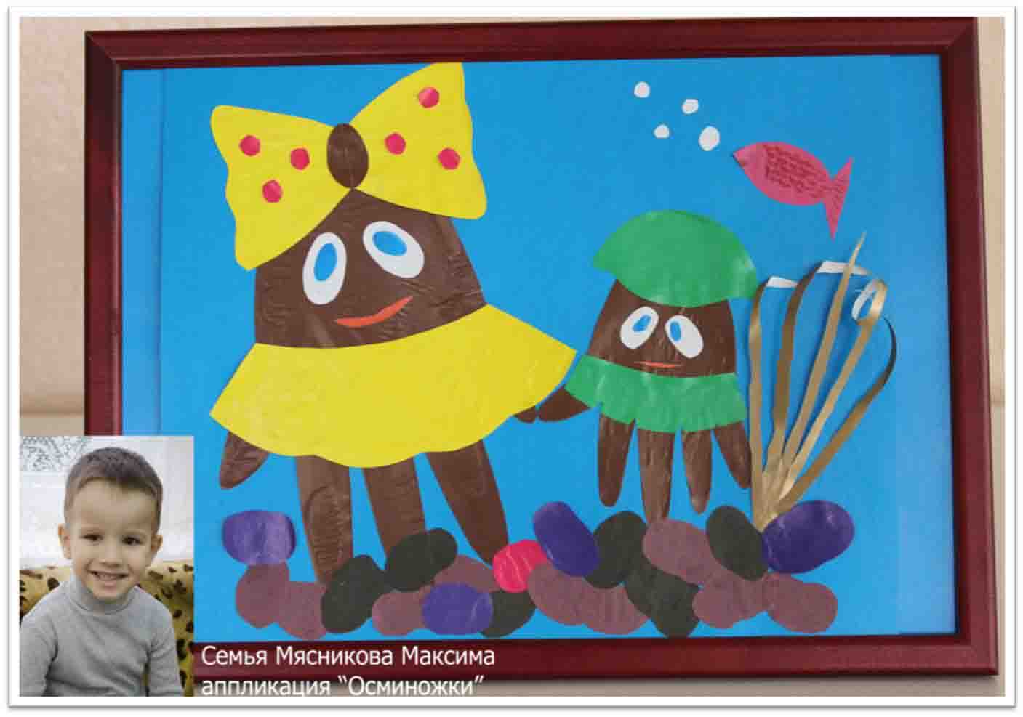

Slide 11
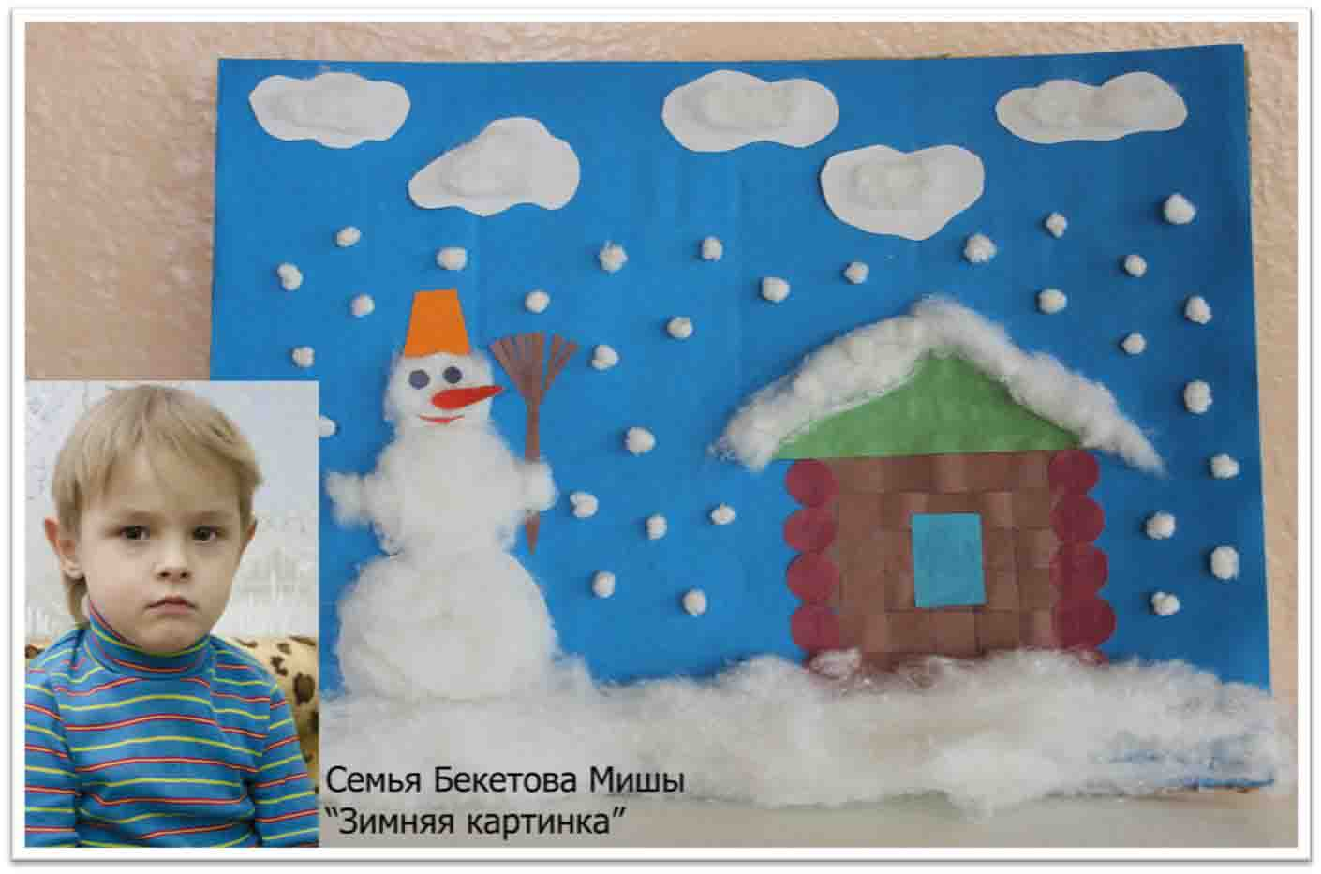

Slide 13
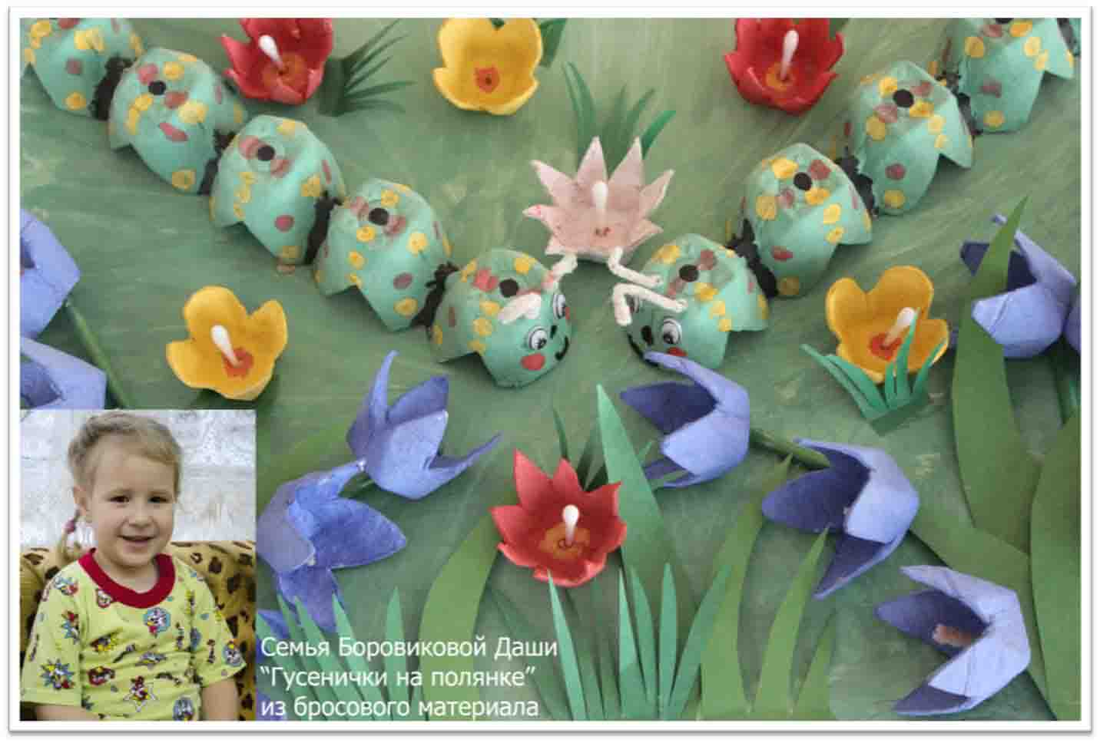

Slide 15
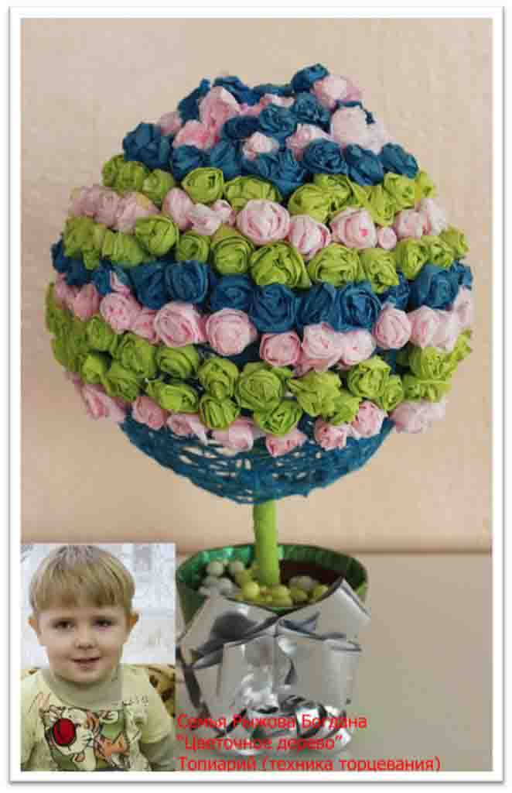

Slide 16
